Slide 1


IDENTITÉ VISUELLE · VERSION 1.0
CHARTE
GRAPHIQUE
Octobre 2026
Document de référence — usage interne & prestataires

Slide 2

01
PLATEFORME DE MARQUE
Mission, valeurs, personnalité, ton
p. 04
02
LOGO
Concept, construction, versions, règles
p. 08
SOMMAIRE
03
COULEURS
Palette, codes, proportions, contrastes
p. 16
TOUT CE QU'IL FAUT POUR FAIRE VIVRE LA MARQUE.
04
TYPOGRAPHIE
Familles, hiérarchie, usages
p. 19
05
ÉLÉMENTS GRAPHIQUES
Angle, trait, motif, pictos, photo
p. 22
06
APPLICATIONS
Papeterie, social, textile, web, motion
p. 27
07
FICHIERS & CONTACTS
Livrables et nomenclature
p. 34
JONATHAN TEMAM — CHARTE GRAPHIQUE
SOMMAIRE
02

Slide 3
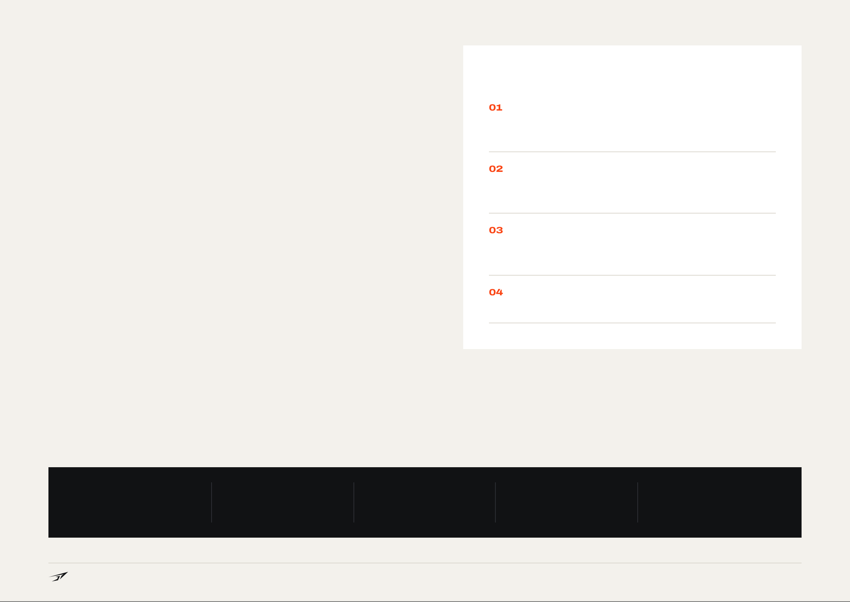
INTRODUCTION
UNE IDENTITÉ TAILLÉE
POUR AVANCER.
COMMENT UTILISER CE GUIDE
COMPRENDRE
La plateforme de marque (01) explique ce que la marque dit et comment elle le dit.
Ce document rassemble les règles qui font vivre l'identité visuelle de Jonathan Temam, coach sportif. Il s'adresse à toutes les personnes qui produisent un support pour la marque : Jonathan lui-même, graphistes, imprimeurs, brodeurs, développeurs web, partenaires et salles.
CHOISIR LE BON FICHIER
Le logo (02) et la liste des fichiers (07) indiquent quelle version utiliser, où.
COMPOSER
Couleurs (03), typographie (04) et éléments graphiques (05) forment la boîte à outils.
Une marque forte ne naît pas d'un logo seul, mais de la répétition cohérente des mêmes signes : un symbole, deux couleurs fortes, deux typographies, un angle. Chaque post, chaque t-shirt, chaque carte de visite construit la même image — et la rend plus reconnaissable que la précédente.
S'INSPIRER
Les applications (06) montrent le système en situation réelle.
Les règles sont pensées pour être simples à appliquer, y compris dans Canva. En cas de doute, privilégiez toujours la version la plus sobre : noir, blanc, et beaucoup d'espace.
1
4
5
2
15°
SYMBOLE
VERSIONS DU LOGO
COULEURS
TYPOGRAPHIES
UN ANGLE DE MARQUE
JONATHAN TEMAM — CHARTE GRAPHIQUE
INTRODUCTION
03

Slide 4

PLATEFORME
DE MARQUE
Ce que la marque défend, et la manière dont elle s'exprime.
MISSION, VISION, PROMESSE
VALEURS
PERSONNALITÉ & TON DE VOIX
JONATHAN TEMAM — CHARTE GRAPHIQUE
04

Slide 5

01 — PLATEFORME DE MARQUE
LE CAP.
MISSION
VISION
PROMESSE
Amener chaque personne accompagnée au-delà de ce qu'elle pensait possible — avec méthode, exigence et bienveillance.
Faire du sport un réflexe durable, pas une résolution de janvier. Un coaching qui transforme le corps et les habitudes.
Un cap clair, un suivi précis, des progrès mesurables à chaque étape.
SIGNATURE DE MARQUE
Trois mots qui prolongent le symbole : une trajectoire qui monte. Elle s'emploie en fin de message, en accroche de campagne ou sous le logo dans les grands formats — jamais modifiée, jamais traduite.
VISE PLUS HAUT.
PUBLICS
OFFRE
POSITIONNEMENT
Particuliers actifs de 25 à 55 ans (remise en forme, perte de poids, force) · sportifs amateurs préparant un objectif · entreprises et petits groupes.
Coaching individuel · small group training · préparation physique · programmes et suivi à distance.
Premium mais accessible : l'exigence d'un préparateur physique, la proximité d'un coach personnel.
JONATHAN TEMAM — CHARTE GRAPHIQUE
PLATEFORME DE MARQUE
05

Slide 6
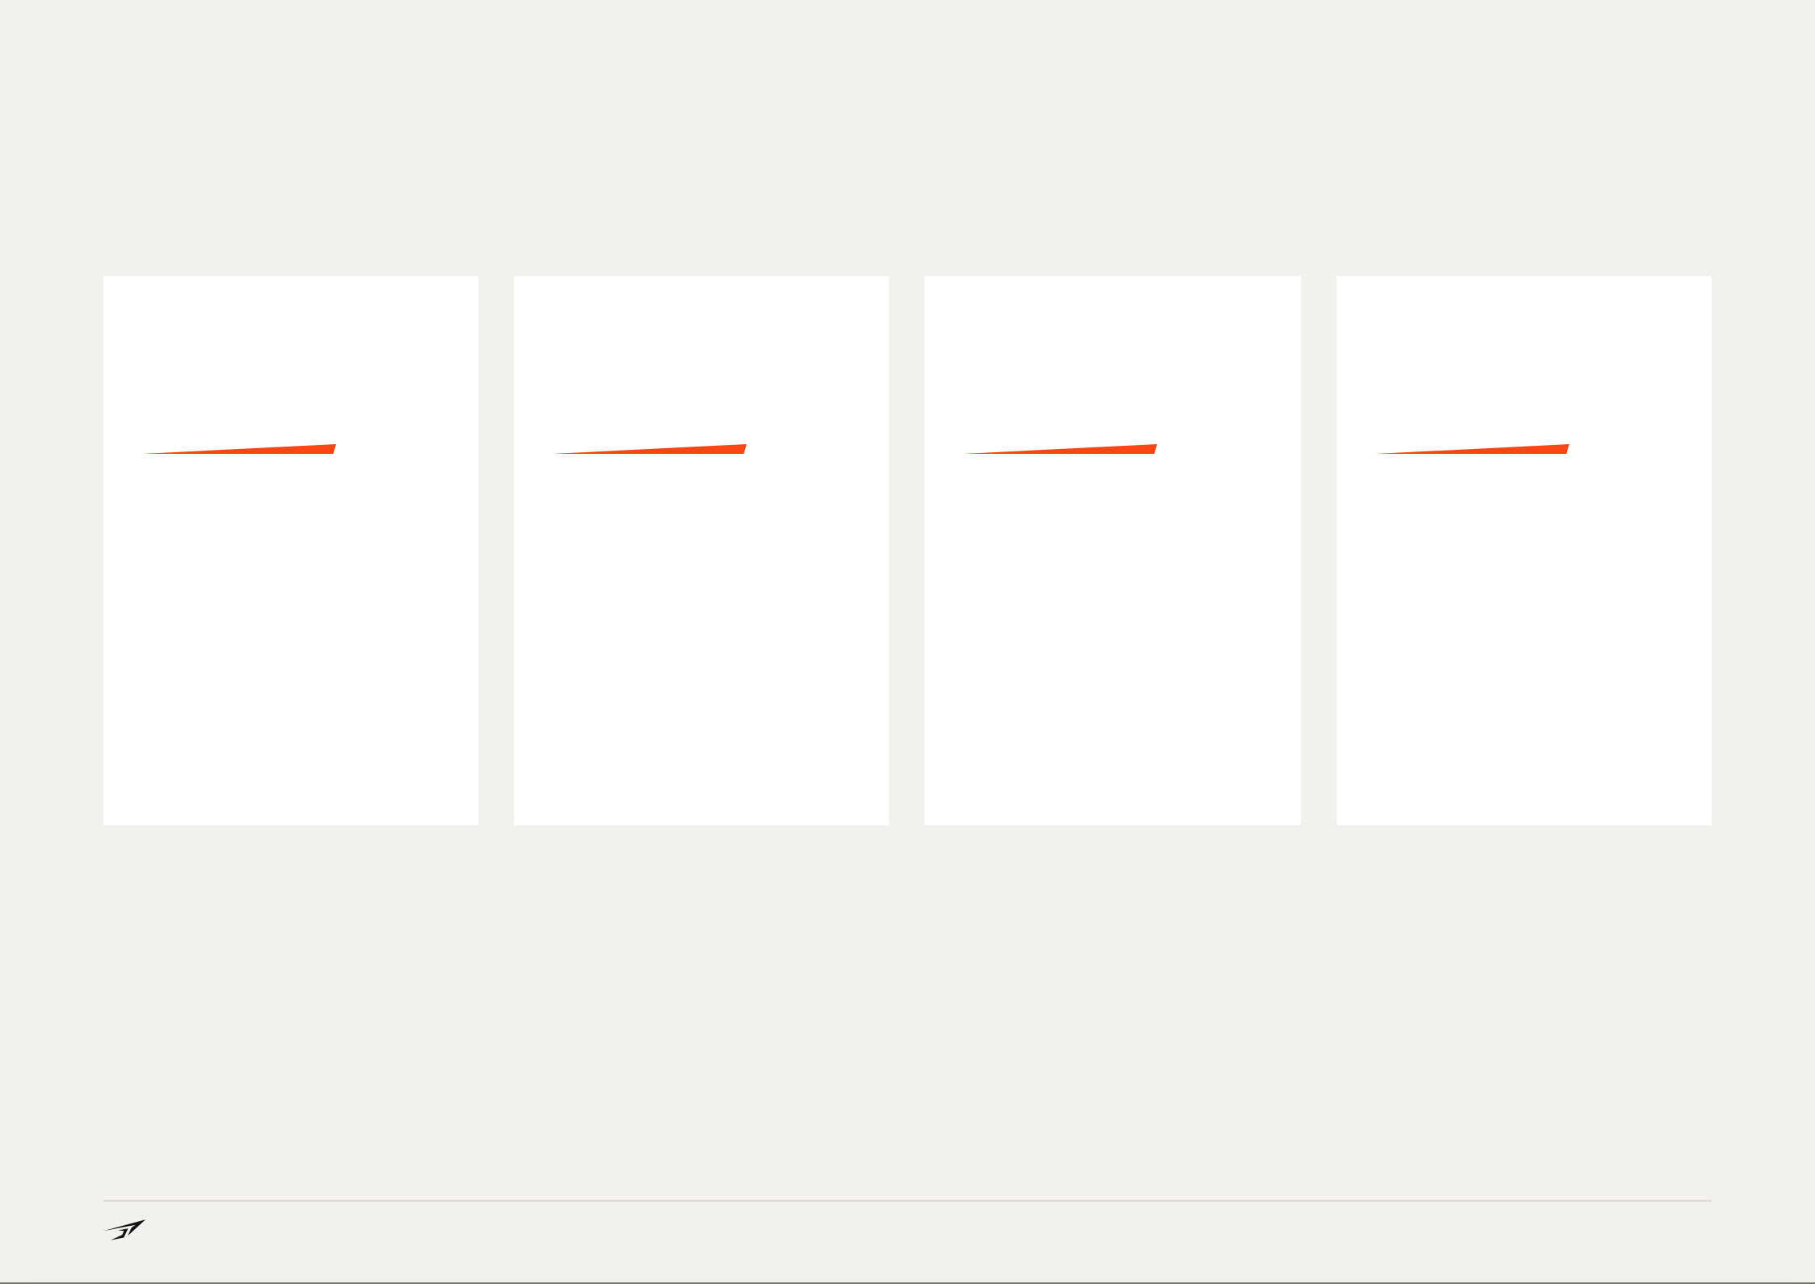
01 — PLATEFORME DE MARQUE
QUATRE VALEURS.
Elles guident les décisions — du choix d'une photo à la manière de répondre à un message.
01
02
03
04
EXIGENCE
PROGRESSION
ENGAGEMENT
PROXIMITÉ
Chaque séance a un objectif. Chaque exercice a une raison. Le travail bien fait, sans raccourci.
On mesure, on ajuste, on avance. Le progrès se voit, se chiffre et se célèbre.
Présent, ponctuel, impliqué. Le coach s'engage autant que la personne accompagnée.
Écouter avant de prescrire. Un accompagnement humain, adapté à la vie réelle de chacun.
JONATHAN TEMAM — CHARTE GRAPHIQUE
VALEURS
06

Slide 7
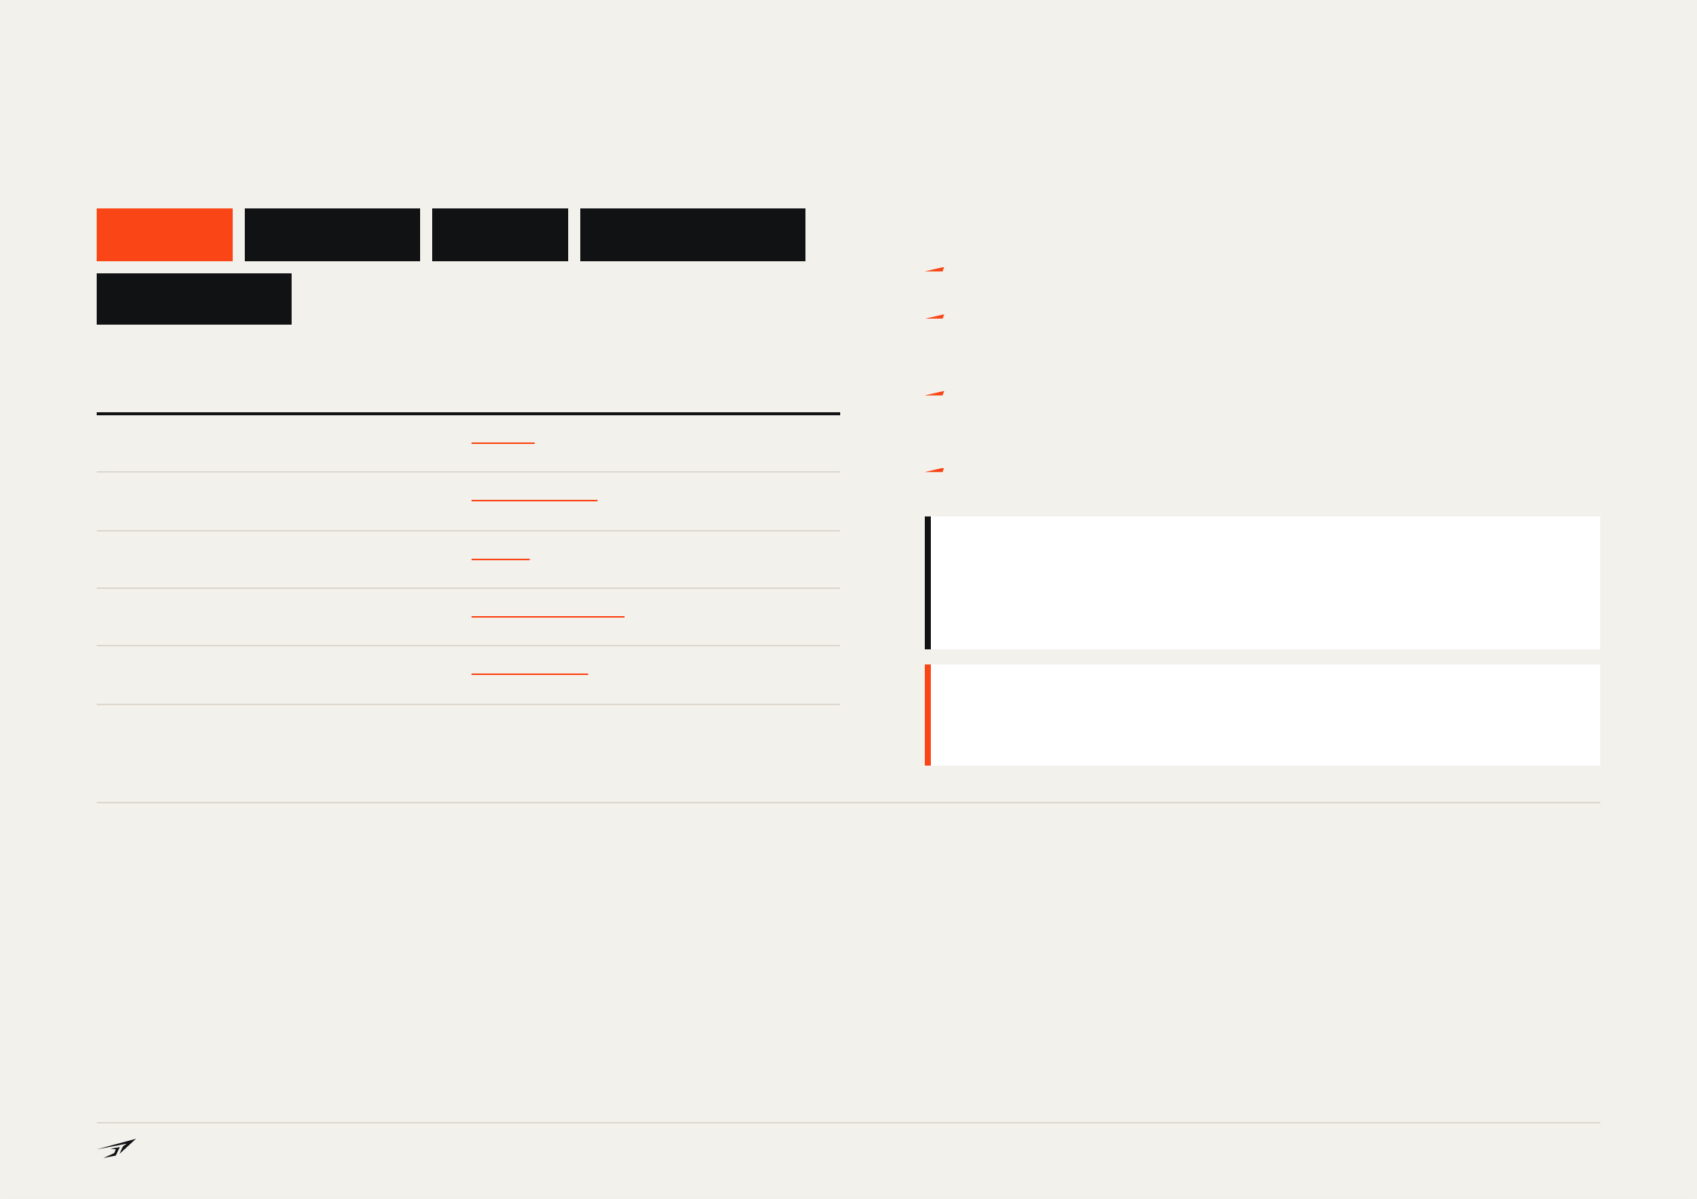
01 — PLATEFORME DE MARQUE
PERSONNALITÉ & TON DE VOIX.
DIRECT
MOTIVANT
PRÉCIS
BIENVEILLANT
PRINCIPES D'ÉCRITURE
Phrases courtes. Verbes d'action. Un message par publication.
ÉNERGIQUE
Des faits concrets plutôt que des superlatifs : séries, semaines, kilos, minutes.
LA MARQUE EST…
…MAIS N'EST PAS
Tutoiement sur les réseaux sociaux ; vouvoiement pour les entreprises et les devis.
Directe
Brutale
Un emoji maximum par message, jamais dans un titre.
Motivante
Culpabilisante
Exigeante
Élitiste
✓ À DIRE
« Trois séances par semaine, douze semaines, un objectif. On commence lundi ? »
Énergique
Agitée ou criarde
Experte
Jargonneuse
✕ À ÉVITER
« NO PAIN NO GAIN !!! 💪🔥🔥 Deviens une machine »
INSTAGRAM
MESSAGE CLIENT
ENTREPRISE
« 4 semaines de travail, +20 kg au squat. Fier de toi, Karim. Prochaine étape : 100 kg. »
« Séance de demain décalée à 18 h. On garde le même programme, prévois de l'eau. »
« Nous proposons un programme de 8 semaines pour vos équipes, adapté à tous les niveaux. »
JONATHAN TEMAM — CHARTE GRAPHIQUE
PERSONNALITÉ & TON
07

Slide 8

LOGO
Le symbole, ses versions et les règles qui le protègent.
CONCEPT
CONSTRUCTION
VERSIONS
ZONE DE PROTECTION & TAILLES
COULEURS & FONDS
INTERDITS
JONATHAN TEMAM — CHARTE GRAPHIQUE
08

Slide 9
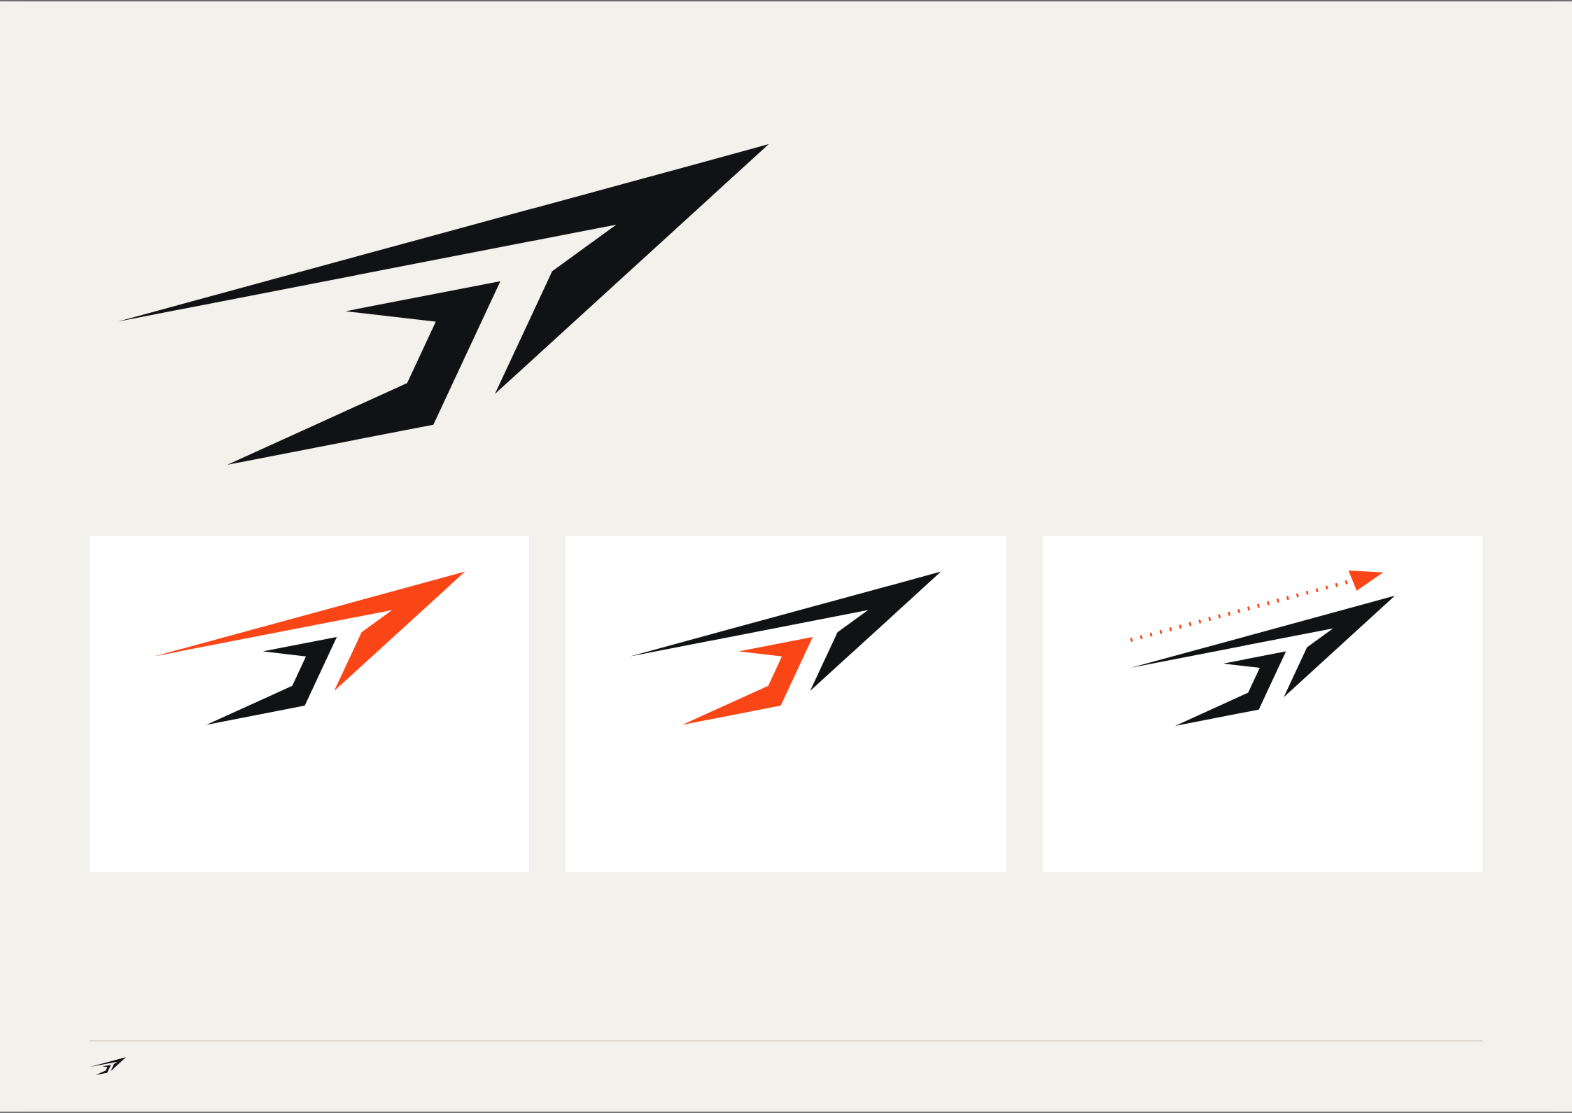
02 — LOGO
UN MONOGRAMME
EN MOUVEMENT.
Les initiales J et T sont dessinées comme deux lames qui s'élancent vers le haut à droite. Le symbole se lit d'un coup d'œil : un nom, une direction, une énergie.
LE T
LE J
L'ÉLAN
La longue barre et la lame descendante forment le T de Temam — une lettre devenue trajectoire.
Le J de Jonathan s'emboîte sous le T, en contre-forme : deux initiales, un seul geste.
L'ensemble monte à 15° et pointe vers l'avant : la progression, la vitesse, l'objectif.
JONATHAN TEMAM — CHARTE GRAPHIQUE
CONCEPT
09

Slide 10
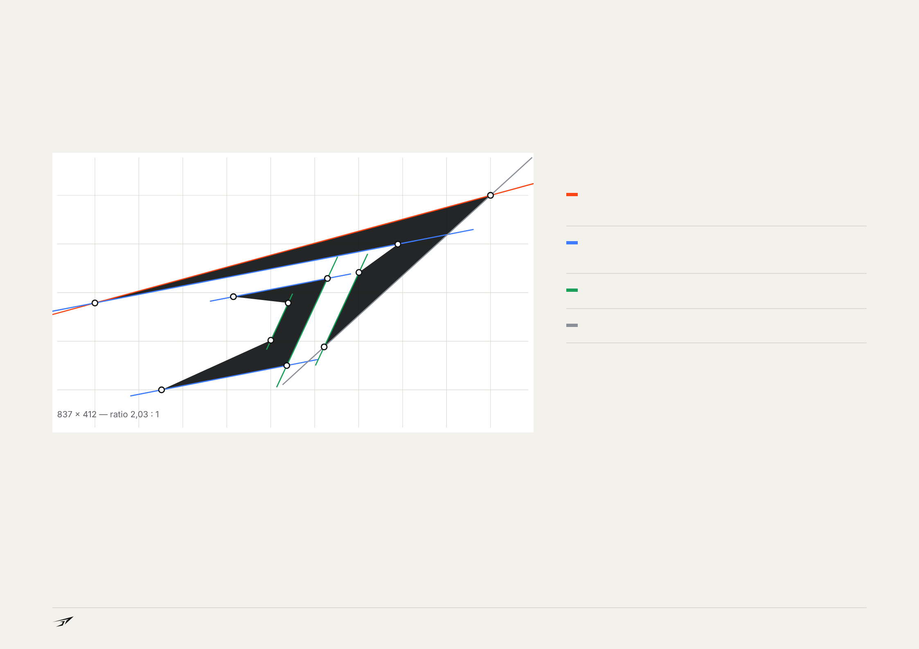
02 — LOGO
CONSTRUCTION.
Le symbole est construit uniquement en lignes droites, sur quatre angles qui se répondent. Ce sont ces angles — et surtout le 15° — qui structurent tout le système graphique.
15°
Arête supérieure — l'angle de marque, repris dans les mises en page.
11°
Parallèles : bas de la barre, haut du crochet et base du J.
65°
Fûts parallèles du T et du J : le rythme de la lettre.
42°
Lame extérieure : la pointe qui ferme le T.
Formes pleines, sans courbe ni dégradé : le logo se découpe, se brode et se grave sans perte. Le symbole ne doit jamais être redessiné — utilisez toujours les fichiers fournis.
JONATHAN TEMAM — CHARTE GRAPHIQUE
CONSTRUCTION
10

Slide 11





02 — LOGO
LES VERSIONS DU LOGO.
Quatre versions pour s'adapter à chaque format. Le symbole et le nom gardent toujours les mêmes proportions entre eux.
SYMBOLE
VERTICAL
Avatars, icônes, broderie, signature visuelle quand le nom est déjà présent.
Formats carrés ou hauts : textile, affiches, roll-up.
HORIZONTAL — VERSION PRINCIPALE
LOGOTYPE
AVATAR
Site web, en-têtes, signatures, documents, bannières.
Petits espaces horizontaux, mentions, partenariats.
Photo de profil Instagram, WhatsApp, Google.
Le logotype est composé en Archivo Expanded Bold et vectorisé. Ne jamais le retaper au clavier.
JONATHAN TEMAM — CHARTE GRAPHIQUE
VERSIONS
11

Slide 12
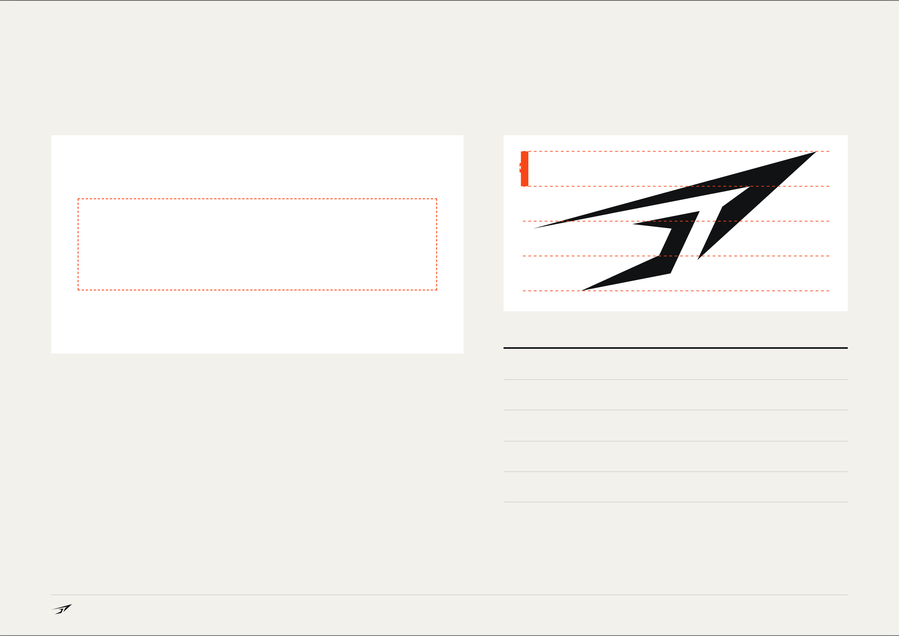

02 — LOGO
ZONE DE PROTECTION & TAILLES MINIMALES.
X
X
X
X
VERSION
ÉCRAN
IMPRESSION
X = un quart de la hauteur du symbole. Aucun texte, image ou bord de page ne doit entrer dans cette zone. Elle grandit et rétrécit avec le logo : c'est une proportion, jamais une distance fixe.
Horizontal
140 px de large
35 mm
Vertical
90 px de large
22 mm
Logotype
110 px de large
28 mm
Symbole
32 px de large
8 mm
Symbole petite taille
16 – 31 px
4 – 8 mm · broderie
Sous 32 px, utilisez le fichier jt-symbole-petite-taille : pointes raccourcies et épaissies pour rester lisibles (favicon, petites broderies).
JONATHAN TEMAM — CHARTE GRAPHIQUE
ZONE DE PROTECTION
12

Slide 13





02 — LOGO
VERSIONS COULEUR & FONDS AUTORISÉS.
Le logo vit d'abord en noir et blanc. L'Orange Impulsion est réservé au symbole, pour signer avec force.
NOIR SUR CRAIE
BLANC SUR NOIR
ACCENT SUR NOIR
Version principale
Version inversée
Symbole Orange Impulsion — signature forte
ACCENT SUR BLANC
NOIR SUR ORANGE
BLANC SUR GRAPHITE
Symbole orange, nom en noir
Supports promotionnels
Alternative au noir
Le blanc sur Orange est déconseillé pour le nom (contraste 3,5:1) : réservez-le au symbole seul en grand format.
JONATHAN TEMAM — CHARTE GRAPHIQUE
VERSIONS COULEUR
13

Slide 14
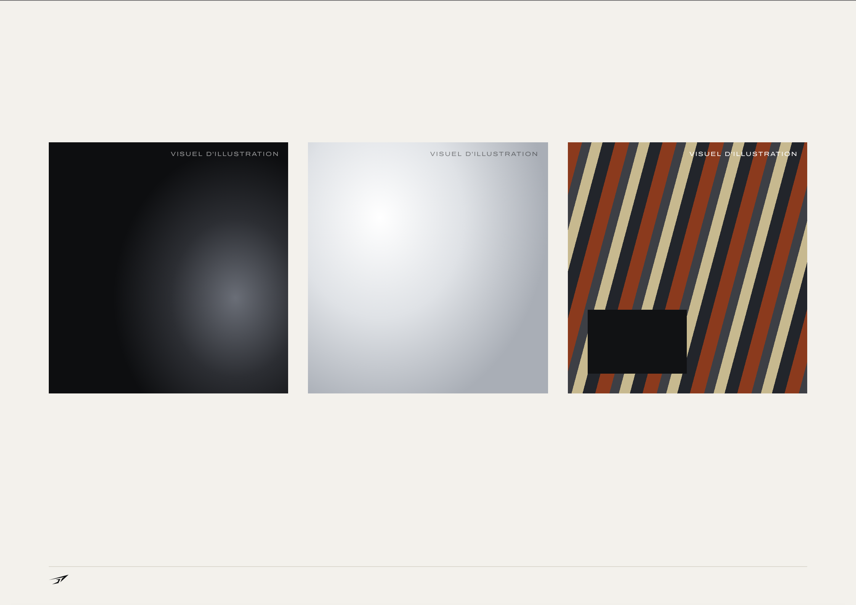



02 — LOGO
LOGO SUR IMAGE.
Sur une photo, le logo se place toujours sur une zone calme et contrastée. Si aucune zone ne convient, utilisez le cartouche.
✓ BLANC SUR ZONE SOMBRE
✓ NOIR SUR ZONE CLAIRE
✓ CARTOUCHE SUR FOND CHARGÉ
Le cas le plus courant : salles, éclairages latéraux.
Extérieurs, ciels, murs clairs.
Carré Noir Carbone, symbole blanc, marge = X.
JONATHAN TEMAM — CHARTE GRAPHIQUE
LOGO SUR IMAGE
14

Slide 15
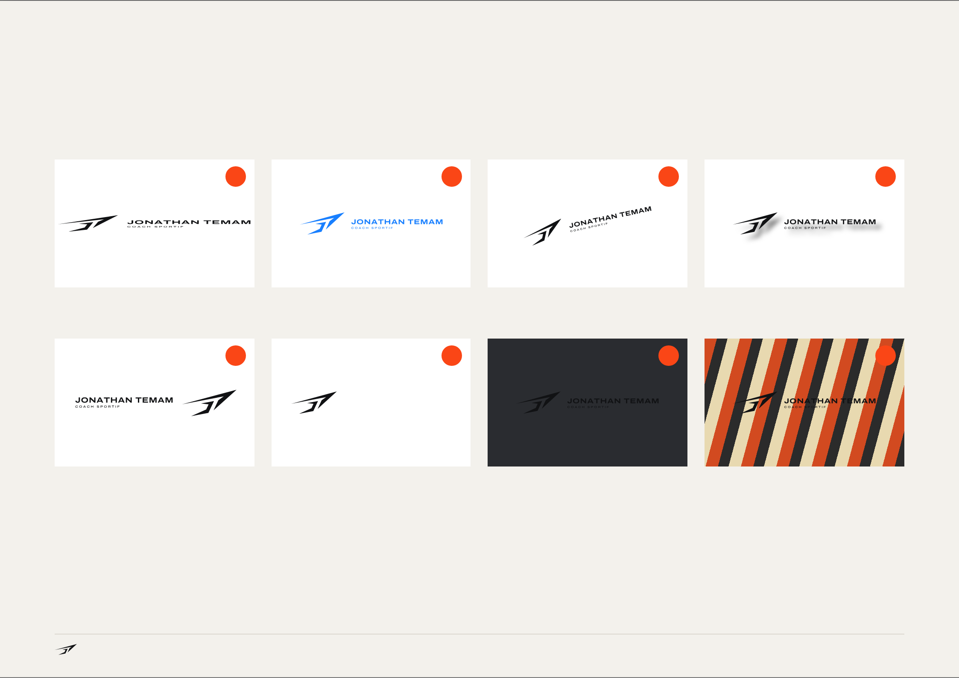
02 — LOGO
CE QU'IL NE FAUT PAS FAIRE.
Le logo est un fichier, pas un dessin à refaire. Toute modification, même légère, affaiblit la reconnaissance.
✕
✕
✕
✕
DÉFORMER, ÉTIRER OU ÉCRASER
CHANGER LES COULEURS
PIVOTER OU INCLINER
AJOUTER OMBRES OU EFFETS
✕
✕
✕
✕
JONATHAN TEMAM
RÉORGANISER LES ÉLÉMENTS
RETAPER LE NOM DANS UNE AUTRE POLICE
CONTRASTE INSUFFISANT
FOND CHARGÉ SANS CARTOUCHE
JONATHAN TEMAM — CHARTE GRAPHIQUE
INTERDITS
15

Slide 16

COULEURS
Une palette courte et contrastée : du noir pour l'exigence, de l'orange pour l'élan.
PALETTE & CODES
PROPORTIONS
CONTRASTES & ACCESSIBILITÉ
JONATHAN TEMAM — CHARTE GRAPHIQUE
16

Slide 17

03 — COULEURS
LA PALETTE.
PRINCIPALE
PRINCIPALE
ACCENT
SECONDAIRE
SECONDAIRE
ORANGE IMPULSION
NOIR CARBONE
BLANC CRAIE
GRAPHITE
GRIS ACIER
HEX
#111214
HEX
#F3F1EC
HEX
#FA4616
HEX
#2A2C30
HEX
#888B8D
RVB
17 · 18 · 20
RVB
243 · 241 · 236
RVB
250 · 70 · 22
RVB
42 · 44 · 48
RVB
136 · 139 · 141
CMJN
60 · 50 · 40 · 100
texte : 0 · 0 · 0 · 100
CMJN
0 · 1 · 3 · 5
CMJN
0 · 85 · 100 · 0
CMJN
70 · 60 · 50 · 75
CMJN
0 · 1 · 0 · 45
Pantone
Warm Gray 1 C à 30 %
172 C
426 C
Cool Gray 8 C
Black 6 C
Pantone
Pantone
Pantone
Pantone
RVB/HEX pour les écrans · CMJN pour l'impression quadri · Pantone pour les tons directs, le textile et la signalétique. Les références Pantone sont les plus proches : validez-les sur nuancier imprimé avant toute production.
JONATHAN TEMAM — CHARTE GRAPHIQUE
PALETTE
17

Slide 18
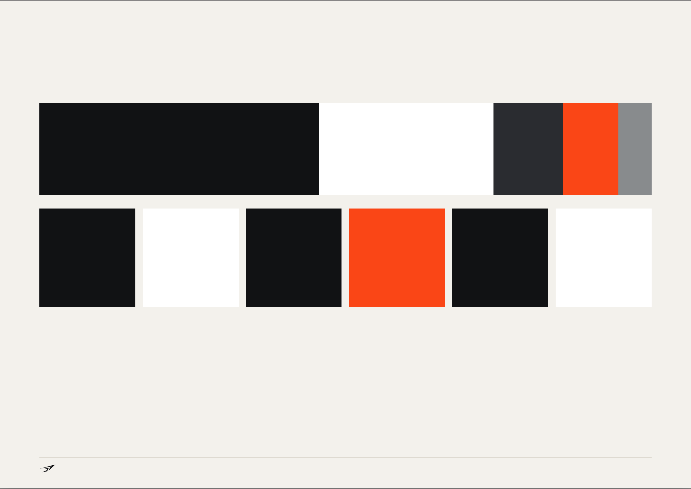
03 — COULEURS
PROPORTIONS & CONTRASTES.
Le noir et la craie portent la marque ; l'orange ponctue. Trop d'orange, et il ne signale plus rien.
NOIR CARBONE
BLANC CRAIE
GRAPHITE
ORANGE
3 %
50 %
30 %
10 %
7 %
Aa
Aa
Aa
Aa
Aa
Aa
Craie sur Noir
16,6:1 · AAA
Noir sur Craie
16,6:1 · AAA
Orange sur Noir
5,3:1 · AA
Noir sur Orange
5,3:1 · AA
Acier sur Noir
5,5:1 · AA
Orange sur Craie
3,1:1 · Grands titres uniquement
Ratios calculés selon WCAG 2.1. L'orange n'est jamais utilisé pour du texte courant sur fond clair : réservez-le aux titres, chiffres clés, boutons sur fond noir et au symbole.
JONATHAN TEMAM — CHARTE GRAPHIQUE
PROPORTIONS
18

Slide 19

TYPOGRAPHIE
Deux familles libres de droits : une pour frapper, une pour expliquer.
ARCHIVO EXPANDED — TITRES
INTER — TEXTES
HIÉRARCHIE
JONATHAN TEMAM — CHARTE GRAPHIQUE
19

Slide 20
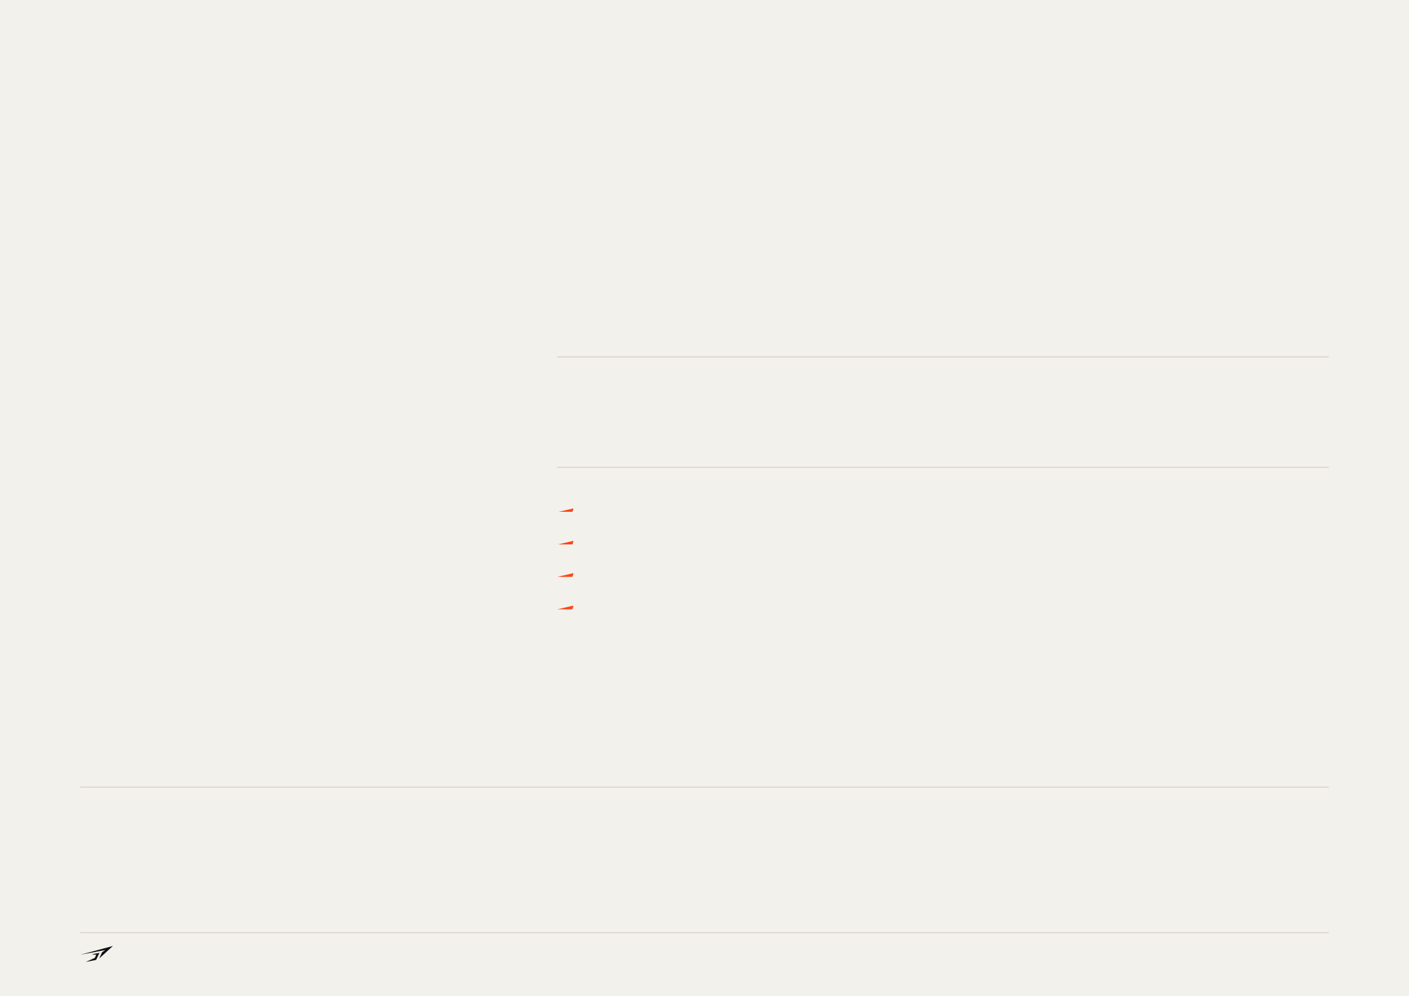
04 — TYPOGRAPHIE
ARCHIVO EXPANDED.
Titres, accroches, chiffres clés. Large, solide, toujours en capitales. C'est la police du logotype.
Aa
ABCDEFGHIJKLMNOPQRSTUVWXYZ
abcdefghijklmnopqrstuvwxyz
0123456789 — €%+ ! ? &
MEDIUM 500
BOLD 700
EXTRABOLD 800
EXTRABOLD ITALIC
Largeur Expanded (125) — réglage « wdth » de la police variable.
Titres en capitales, approche +1 à +4 %, interlignage 95–105 %.
L'italique est réservé aux chiffres de performance (temps, kilos, séries).
Licence SIL Open Font License · Google Fonts · gratuite, usage commercial autorisé.
VISE PLUS HAUT.
−12 KG · 5×5 · 42:15
JONATHAN TEMAM — CHARTE GRAPHIQUE
ARCHIVO
20

Slide 21

04 — TYPOGRAPHIE
INTER & HIÉRARCHIE.
Aa
ABCDEFGHIJKLMNOPQRSTUVWXYZ
abcdefghijklmnopqrstuvwxyz
0123456789
Surtitre
PROGRAMME 12 SEMAINES
Archivo Exp. Medium 11 pt · capitales · +30 %
Inter — textes courants, interfaces, légendes. Regular 400, Medium 500, SemiBold 600. Licence SIL OFL · Google Fonts.
Polices de secours : Arial / Helvetica.
Titre 1
VISE PLUS HAUT.
Archivo Exp. ExtraBold 40 pt · capitales
Titre 2
PRÉPARATION PHYSIQUE
Archivo Exp. Bold 20 pt
Chiffre clé
−12 kg
Archivo Exp. ExtraBold Italic
Texte
Un bilan complet, un plan d'entraînement sur mesure et un suivi chaque semaine pour progresser sans se blesser.
Inter Regular 10–11 pt · interligne 150 %
Légende
Séance small group — Paris 11e
Inter Medium 8 pt · Gris Acier
JONATHAN TEMAM — CHARTE GRAPHIQUE
INTER & HIÉRARCHIE
21

Slide 22

ÉLÉMENTS
GRAPHIQUES
Des outils dérivés du symbole pour reconnaître la marque, même sans logo.
L'ANGLE 15° & LE TRAIT
LE MOTIF SILLAGE
PICTOGRAMMES
DIRECTION PHOTO
JONATHAN TEMAM — CHARTE GRAPHIQUE
22

Slide 23

05 — ÉLÉMENTS GRAPHIQUES
L'ANGLE 15° & LE TRAIT.
Deux signatures issues du symbole. L'angle de son arête supérieure découpe les images et les aplats ; sa pointe effilée devient un trait de soulignement.
15°
FORCE &
MOBILITÉ
SÉANCE
N°24
DÉCOUPE À 15°
LE TRAIT
ÉTIQUETTE
Coins d'images, bandeaux et aplats sont coupés à 15°, montant vers la droite. Un seul angle par composition.
Souligne un titre, sépare deux blocs, marque une progression. Toujours effilé vers la gauche, pointe vers la droite.
Aplat noir, texte Archivo, trait orange ou craie. Pour numéroter séances, semaines, étapes.
JONATHAN TEMAM — CHARTE GRAPHIQUE
ANGLE & TRAIT
23

Slide 24

05 — ÉLÉMENTS GRAPHIQUES
LE MOTIF « SILLAGE ».
Des lames effilées en quinconce, comme une trace de vitesse. Il habille les fonds, les dos de cartes, le textile et les publications sans texte.
SUR NOIR
SUR CRAIE
ORANGE IMPULSION
Blanc à 10–15 % d'opacité.
Noir à 6–10 %.
Pleine intensité, pour textile et goodies.
Le motif ne se combine jamais avec le logo dans la même zone : laissez toujours au logo sa zone de protection sur un aplat.
JONATHAN TEMAM — CHARTE GRAPHIQUE
MOTIF
24

Slide 25
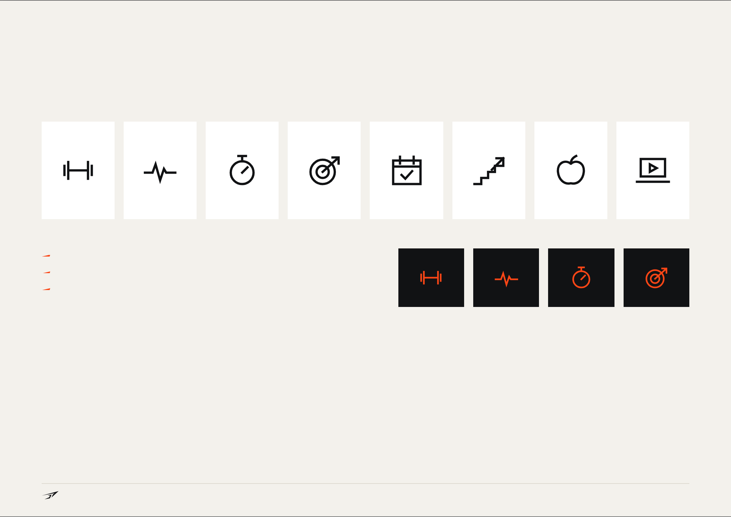
05 — ÉLÉMENTS GRAPHIQUES
PICTOGRAMMES.
Un jeu de pictogrammes linéaires, angles vifs et extrémités carrées, pour présenter l'offre et rythmer les supports.
FORCE
CARDIO
CHRONO
OBJECTIF
PLANNING
PROGRESSION
NUTRITION
VISIO
Grille de 48 × 48, trait de 3 unités, angles vifs, aucune courbe décorative.
Une seule couleur : Noir, Blanc ou Orange Impulsion selon le fond.
Taille minimale : 20 px / 6 mm.
JONATHAN TEMAM — CHARTE GRAPHIQUE
PICTOGRAMMES
25

Slide 26

05 — ÉLÉMENTS GRAPHIQUES
DIRECTION PHOTO.
Les photos montrent l'effort réel, pas la pose. Lumière franche, contraste marqué, mouvement dans le cadre.
À RECHERCHER
EXEMPLE DE COMPOSITION · VISUEL D'ILLUSTRATION
Action — en plein mouvement : sprint, levée, impact.
L'EFFORT,
PAS LA POSE.
Lumière latérale — ombres franches, peau texturée, sueur visible.
Diagonales — corps et cadrage qui montent vers la droite, comme le symbole.
Traitement — tons neutres et froids désaturés ; l'orange vient des aplats, pas des filtres.
À ÉVITER
Photos de banque d'images posées et souriantes face caméra.
Filtres colorés, vignettages, néons.
Selfies de miroir, avant/après sans consentement écrit.
JONATHAN TEMAM — CHARTE GRAPHIQUE
DIRECTION PHOTO
26

Slide 27

APPLICATIONS
Le système en situation : ce que les gens verront, toucheront et porteront.
PAPETERIE
RÉSEAUX SOCIAUX
TEXTILE
ACCESSOIRES & ÉVÉNEMENTIEL
WEB
MOTION
JONATHAN TEMAM — CHARTE GRAPHIQUE
27

Slide 28


06 — APPLICATIONS
PAPETERIE.
SIGNATURE E-MAIL
JONATHAN TEMAM
Coach sportif
Madame Durand
Service RH — Atelier Nord
75011 Paris
+33 6 00 00 00 00 · jonathantemam.fr
VISE PLUS HAUT.
Objet : programme de coaching collectif
JONATHAN TEMAM
Coach sportif · Préparateur physique
+33 6 00 00 00 00
contact@jonathantemam.fr
@jonathan.temam
Carte de visite 85 × 55 mm — recto Noir Carbone, verso Blanc Craie · papier 350 g non couché.
Jonathan Temam · Coach sportif · contact@jonathantemam.fr · SIRET 000 000 000 00000
JONATHAN TEMAM — CHARTE GRAPHIQUE
PAPETERIE
28

Slide 29
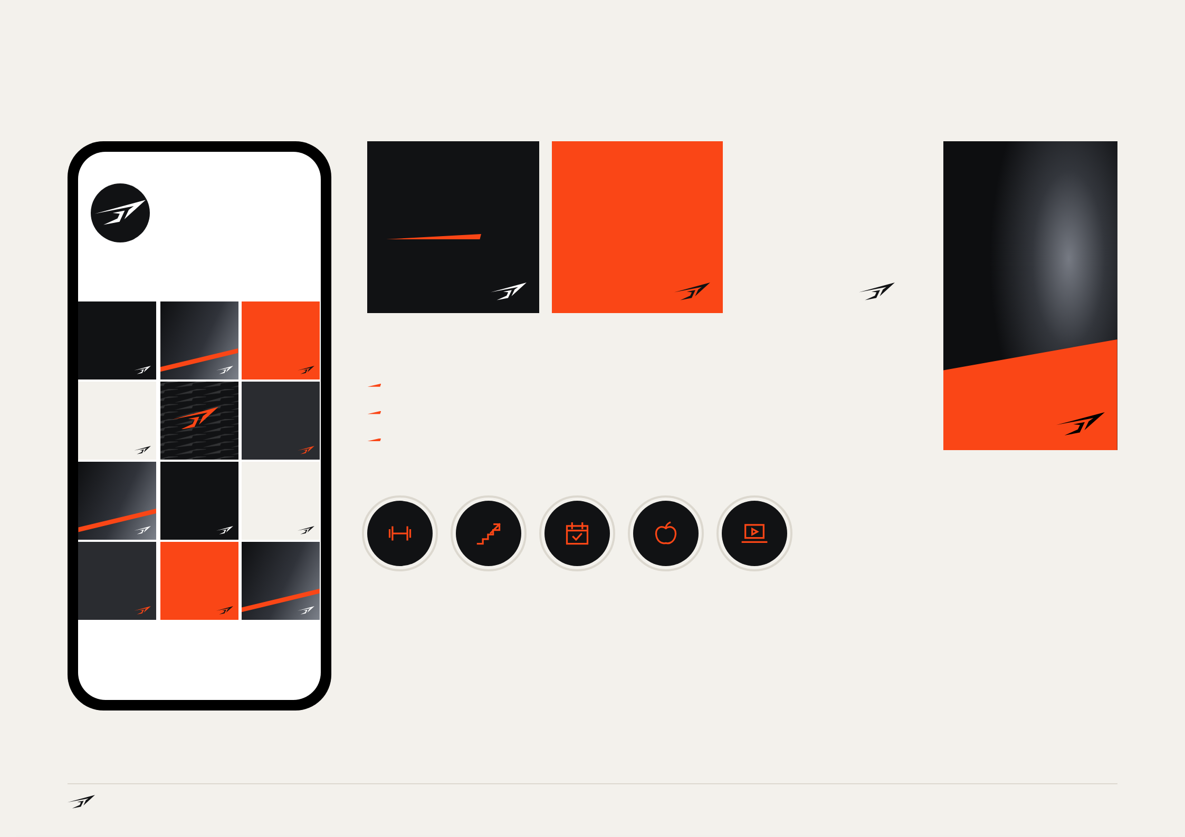
06 — APPLICATIONS
RÉSEAUX SOCIAUX.
LA DISCIPLINE
BAT LA
MOTIVATION.
NOUVEAU
RÉSULTATS
STORY
PROGRAMME
12 SEMAINES
−12kg
SÉANCE
DU JOUR
248
12,4 k
310
publications
abonnés
suivi(e)s
Force · Cardio · Mobilité
Démarrage le 4 novembre
5 × 5 Squat
4 × 8 Rowing
3 × 12 Fentes
Jonathan Temam
Coach sportif · Préparation physique
Vise plus haut. ↗ Bilan offert
16 semaines · 3 séances / semaine
Témoignage client (exemple)
LA DISCIPLINE
BAT LA
MOTIVATION.
PROGRAMME
12 SEMAINES
CITATION
ANNONCE
RÉSULTAT
Noir, mot-clé en orange
Orange, texte noir
Craie, chiffre en italique
−12kg
DORMIR
EST UN
ENTRAÎNEMENT.
Symbole toujours en bas à droite, même taille et même marge sur tous les posts.
Alterner photo / aplat pour un profil rythmé ; jamais deux aplats orange côte à côte.
Formats : 1080 × 1350 (post) et 1080 × 1920 (story).
LA DISCIPLINE
BAT LA
MOTIVATION.
−12kg
STORIES À LA UNE
DORMIR
EST UN
ENTRAÎNEMENT.
PROGRAMME
12 SEMAINES
Coaching
Résultats
Programmes
Nutrition
En ligne
JONATHAN TEMAM — CHARTE GRAPHIQUE
RÉSEAUX SOCIAUX
29
NOUVEAU
Force · Cardio · Mobilité
Démarrage le 4 novembre
RÉSULTATS
16 semaines · 3 séances / semaine
Témoignage client (exemple)
CONSEIL N°08
RÉSULTATS
16 semaines · 3 séances / semaine
Témoignage client (exemple)
CONSEIL N°08
NOUVEAU
Force · Cardio · Mobilité
Démarrage le 4 novembre

Slide 30
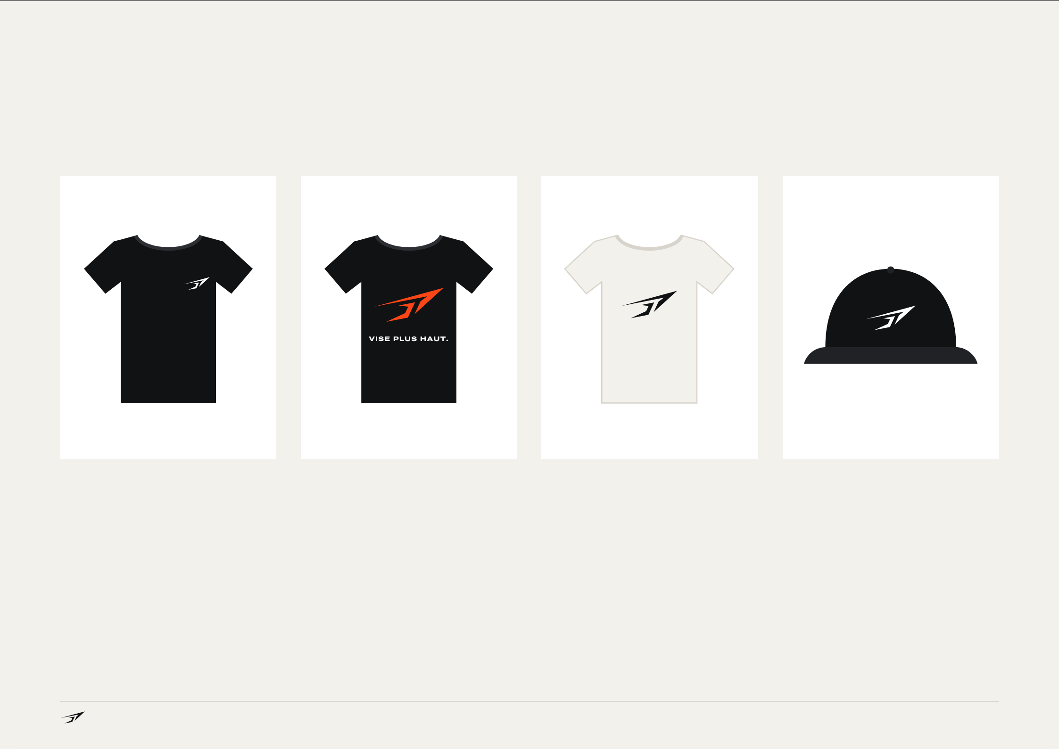
06 — APPLICATIONS
TEXTILE.
Le textile est le premier support de visibilité d'un coach : il doit se reconnaître de loin, à l'entraînement comme en dehors.
T-SHIRT — FACE
T-SHIRT — DOS
T-SHIRT CLIENTS
CASQUETTE
Symbole blanc côté cœur, 8 cm, sérigraphie ou flex.
Symbole Orange Impulsion 25 cm et signature.
Craie, symbole noir centré : tenue offerte aux élèves.
Broderie blanche, version petite taille sous 4 cm.
JONATHAN TEMAM — CHARTE GRAPHIQUE
TEXTILE
30

Slide 31
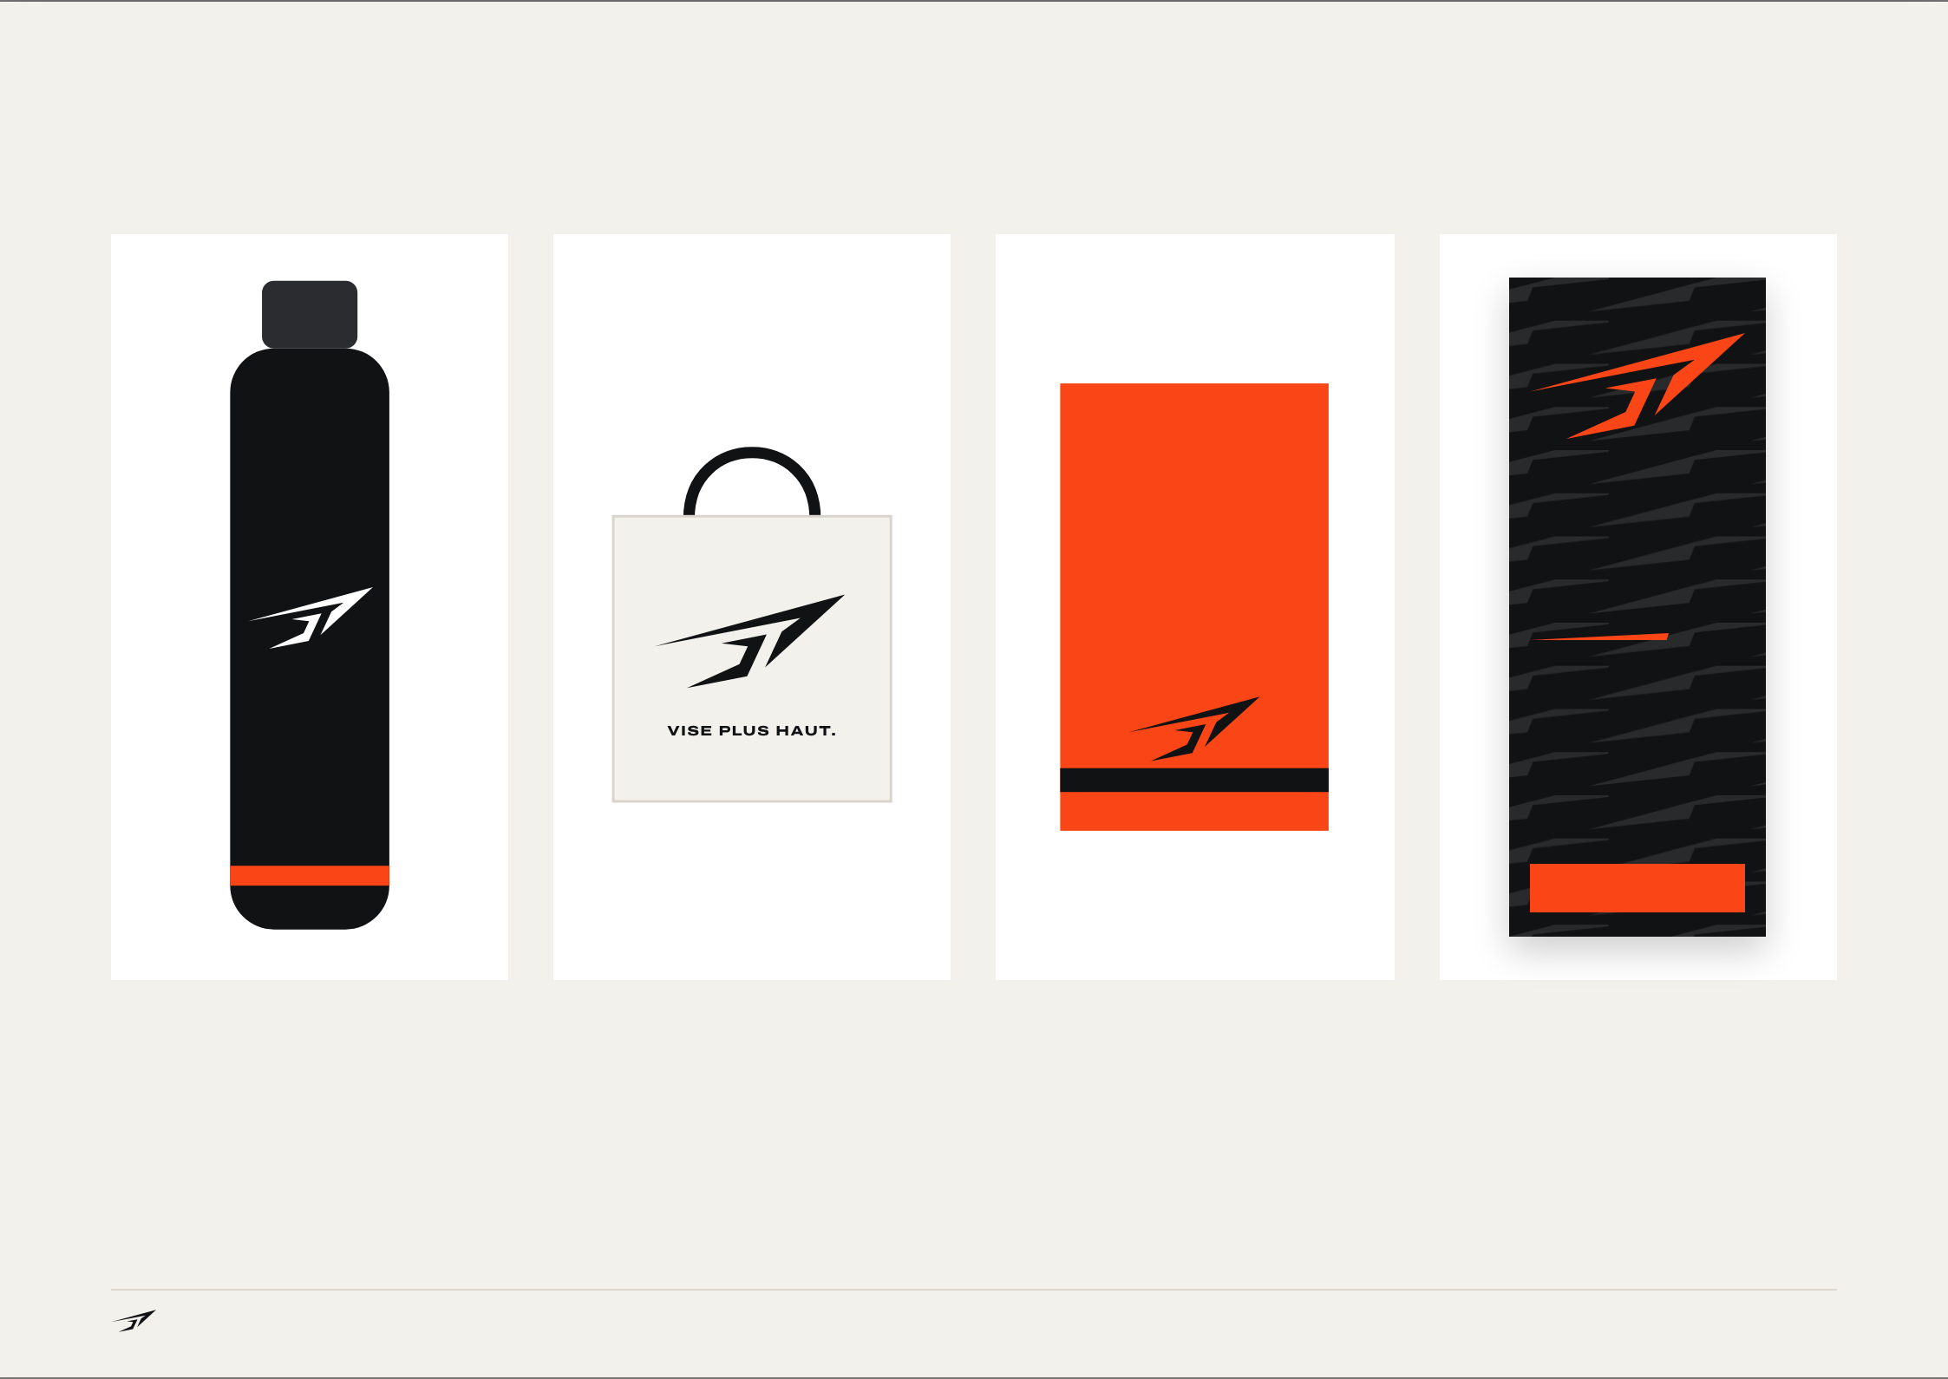

06 — APPLICATIONS
ACCESSOIRES & ÉVÉNEMENTIEL.
COACHING
INDIVIDUEL
& COLLECTIF
BILAN OFFERT
GOURDE
TOTE BAG
SERVIETTE
ROLL-UP 85 × 200 CM
Inox noir mat, marquage laser blanc.
Coton naturel, sérigraphie noire 1 couleur.
Microfibre orange, broderie noire.
Salons, salles partenaires, événements.
JONATHAN TEMAM — CHARTE GRAPHIQUE
ACCESSOIRES
31

Slide 32
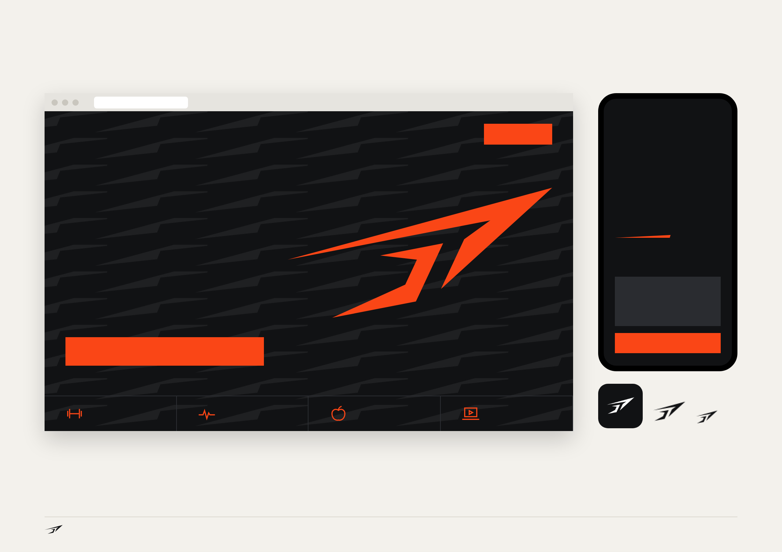


06 — APPLICATIONS
WEB.
jonathantemam.fr
☰
Coaching
Programmes
Résultats
Contact
RÉSERVER
PROGRAMME
12 SEMAINES
POUR CHANGER
DE NIVEAU.
COACH SPORTIF · PARIS & EN LIGNE
VISE
PLUS HAUT.
−12 kg
Coaching individuel, small group et préparation physique. Un plan clair, un suivi chaque semaine.
en moyenne sur 16 semaines*
RÉSERVER MON BILAN OFFERT
COMMENCER
FORCE
CARDIO
NUTRITION
VISIO
Boutons Orange Impulsion avec texte Noir Carbone · fond de site Noir Carbone · favicon et icônes d'application fournis (dossier logo/web). *Chiffres d'illustration.
JONATHAN TEMAM — CHARTE GRAPHIQUE
WEB
32

Slide 33
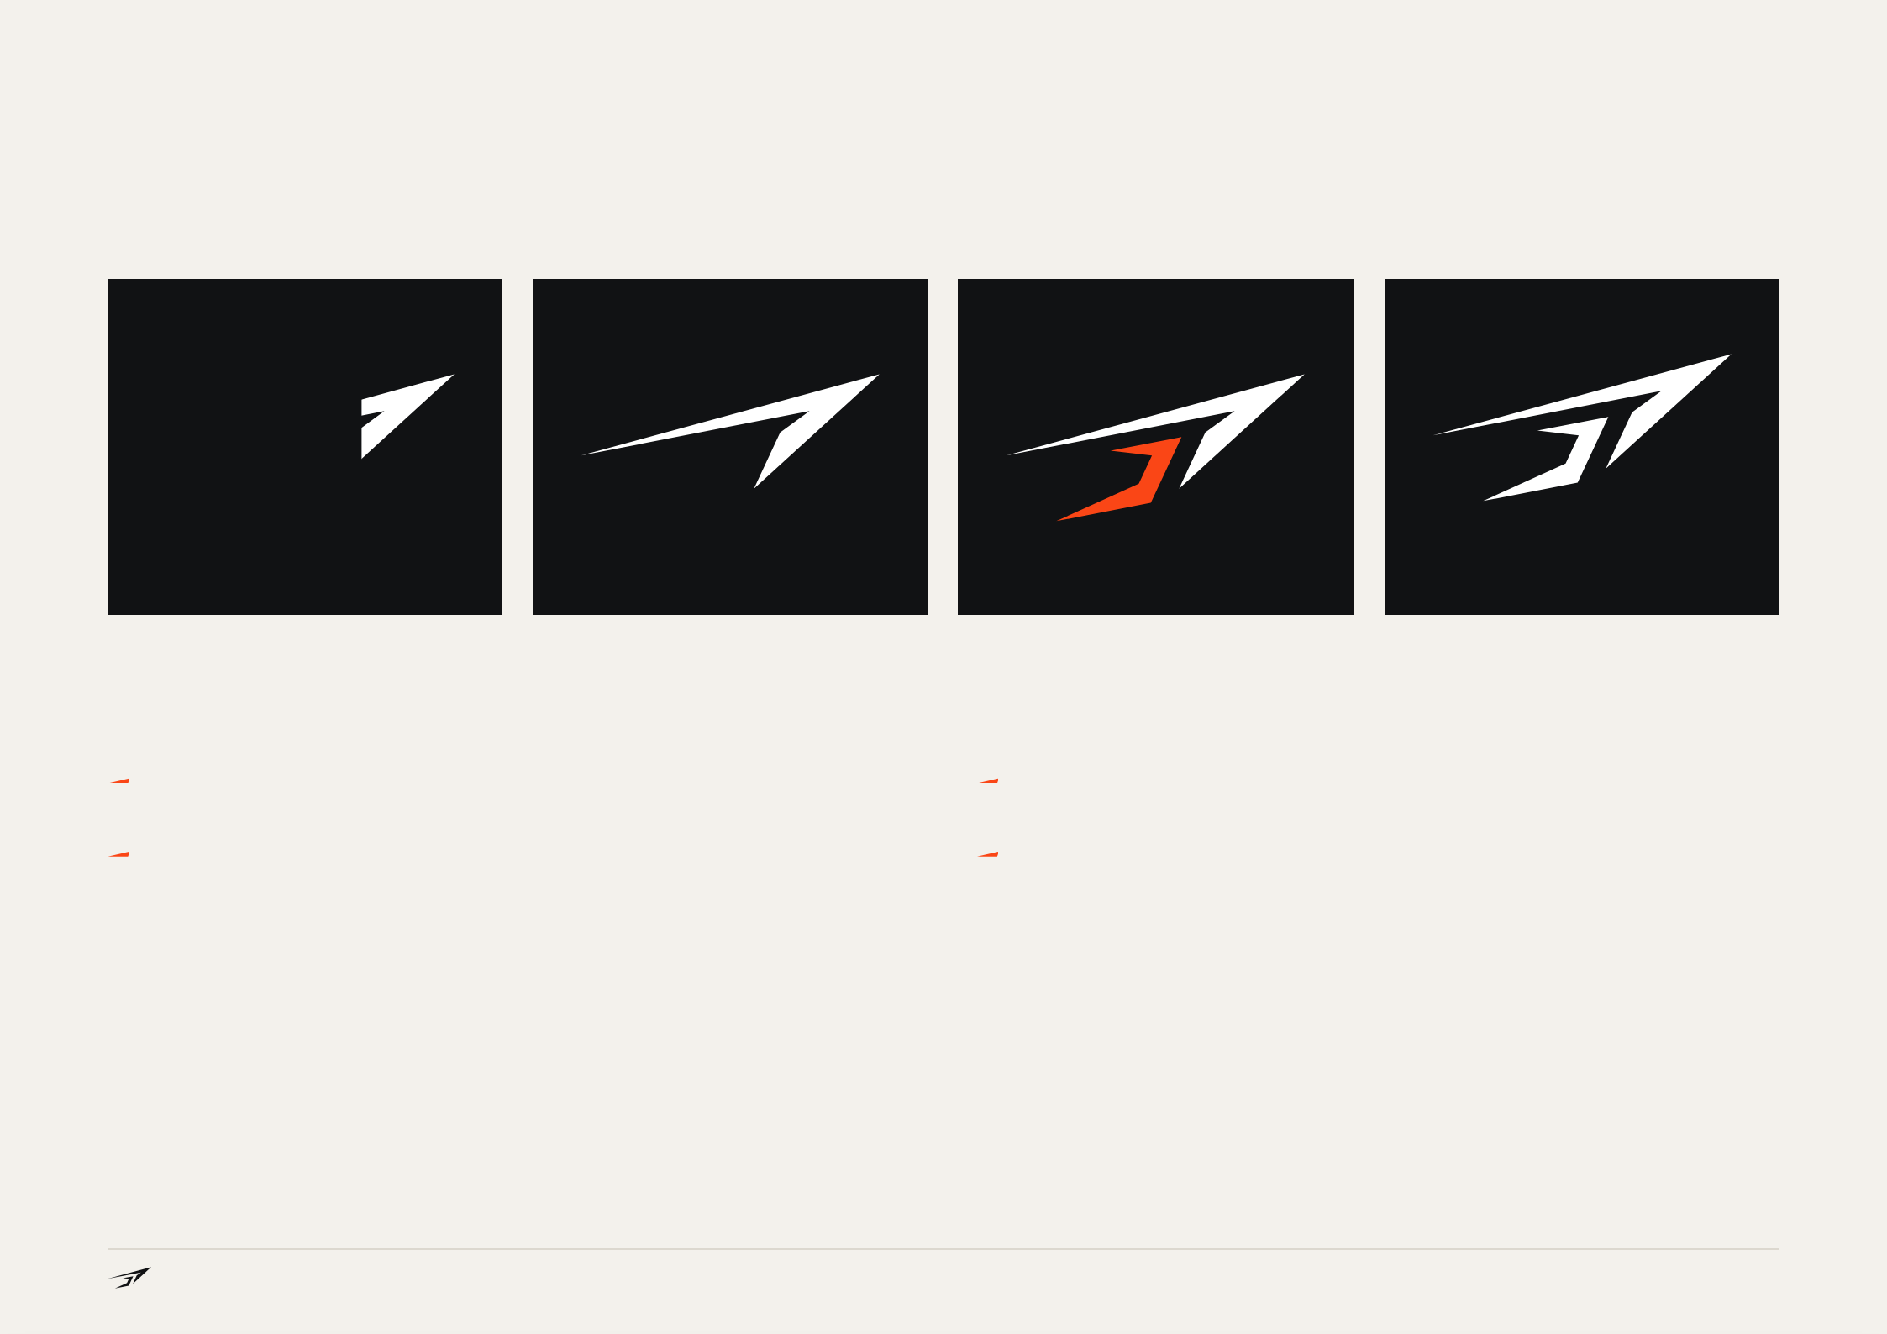

06 — APPLICATIONS
MOTION — L'ANIMATION DU LOGO.
Pour les vidéos, reels et l'ouverture du site. 1,6 seconde, du trait à la signature.
0,0 s
0,4 s
0,8 s
1,6 s
La pointe entre par la droite et trace la barre.
La lame descend : le T est formé.
Le J glisse en contre-mouvement, en orange.
Tout se fige en blanc, le nom apparaît.
Courbe d'accélération « expo-out » : départ rapide, arrivée douce — l'élan, pas le rebond.
Toujours terminer sur le logo statique exact. Pas de rotation, pas de rebond, pas d'effet 3D.
Son (optionnel) : un « whoosh » court et sec, synchronisé sur la lame à 0,4 s.
Livrable conseillé : MP4 / MOV avec transparence et fichier Lottie pour le web.
JONATHAN TEMAM — CHARTE GRAPHIQUE
MOTION
33

Slide 34

FICHIERS
& CONTACTS
Le bon fichier, au bon endroit.
ARBORESCENCE DES LIVRABLES
QUEL FORMAT POUR QUEL USAGE
JONATHAN TEMAM — CHARTE GRAPHIQUE
34

Slide 35

07 — FICHIERS & CONTACTS
LES FICHIERS LIVRÉS.
jonathan-temam/
├─ Jonathan-Temam_Charte-graphique.pdf
├─ Jonathan-Temam_Charte-graphique.pptx modifiable
├─ Jonathan-Temam_Logos-vectoriels.zip
├─ polices/ Archivo Expanded + Inter (.ttf)
├─ logo/
│ ├─ svg/ pdf/ eps/ masters vectoriels
│ │ ├─ jt-horizontal-{noir|blanc|accent-…}
│ │ ├─ jt-vertical-{…} · jt-logotype-{…}
│ │ ├─ jt-symbole-{noir|blanc|orange|…}
│ │ ├─ jt-symbole-petite-taille
│ │ └─ jt-avatar-{noir|orange}
│ ├─ png/ mêmes fichiers, fond transparent
│ └─ web/ favicon, icônes, webmanifest
├─ presentation/ planche de présentation
└─ source/ scripts de génération
USAGE
FORMAT
Web, réseaux, Canva
SVG ou PNG
Imprimeur, sérigraphie, broderie
PDF / EPS / SVG + codes CMJN / Pantone
Modifier cette charte
.pptx + polices installées
Photo de profil
jt-avatar-noir.png
Navigateur, smartphone
dossier web/
Fond sombre
versions « blanc » ou « accent-sombre »
NOMENCLATURE
jt-[version]-[couleur].[format] — ex. jt-vertical-blanc.png. Les PNG sont exportés à 2400 px de large ; pour une impression grand format, utilisez toujours le SVG.
CONTACT MARQUE
JONATHAN TEMAM
contact@jonathantemam.fr · +33 6 00 00 00 00
Coordonnées à confirmer avant impression.
JONATHAN TEMAM — CHARTE GRAPHIQUE
FICHIERS
35

Slide 36


VISE PLUS HAUT.

